Slide 1

과제명 : DBR 기사 시각화 및 성공/실패 사례 기반 인사이트 제공 서비스
화면 설계서
팀명 : 동아줄
팀원 : 박진엽 / 김재한 / 김지호 / 서현철 / 강동현 / 문병근
2026.06.12

Slide 2
변경이력
버전 | 작성일자 | 수정사항 | 작성자 | 검수자
0.1 | 2026.06.12 | 화면설계서 초안 | 서현철, 김지호

Slide 3









프로젝트명
메뉴 구성
메인메뉴이름
서브메뉴이름
서브메뉴 내
메뉴이름
동아줄
진입 화면
홈 화면
전략 진단
인사이트
시맨틱 맵
진단 이력
마이 페이지/설정
로그인
퀵 링크
산업군 선택
대시보드
요약 대시보드
과거 이력 조회
로그아웃
회원가입
전략 유형 선택
인사이트 탐색
전략 지형도
전문가 컬럼
시스템 설정
소셜 로그인
전략 내용 입력
사례 상세 리포트
시맨틱 맵 데이터
인기 게시글
부가 기능
비밀번호 찾기
전략내용 검색창
??
구독
?
?
플랜 선택
?
?
결제

Slide 4













플로우 차트 (회원가입 / 로그인)
로그인
No(비회원)
로그인
성패
Yes(기존회원)
회원정보 입력
아이디 비밀번호 닉네임 이메일 소속/팀명
회원가입 폼
Home
회원정보
입력
No
[시스템 알림]모든 값을
입력해주세요.
카테고리
업로드
검색
프로필
유효성
체크
회원정보
카테고리
선택
파일첨부
검색어
입력
Yes
영상재생
저장
영상 탐색
회원가입 성공
회원정보수정
비밀번호 변경
보관함
회원탈퇴

Slide 5

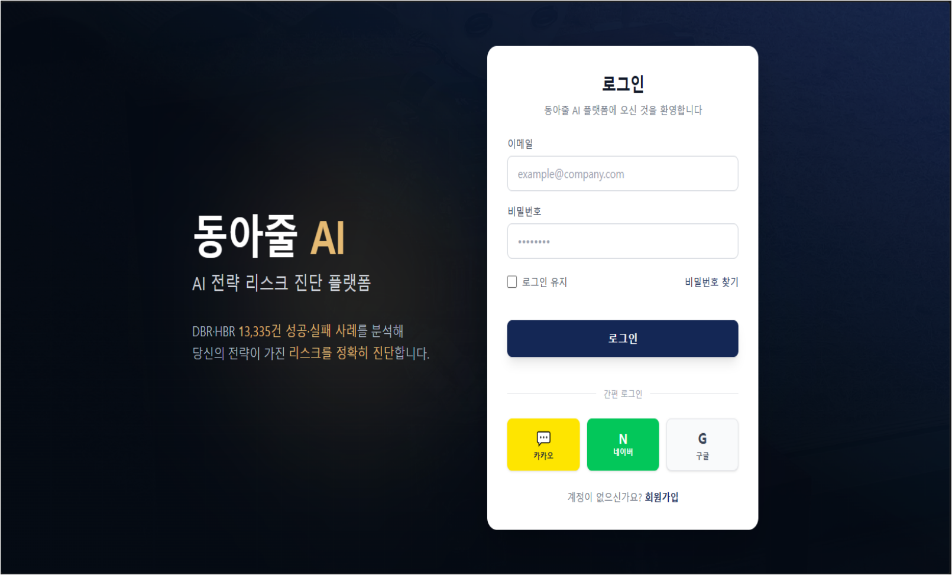






화면 ID
로그인_01
화면 이름
로그인 화면
관련 유스케이스 ID
화면개요
사용자가 ID와 PW를 입력하고
로그인을 할 수 있는 화면
(소셜 로그인 포함)
메뉴경로
메인화면/로그인 화면
화면설명
1번(이메일) 및 2번(비밀번호): 사용자 계정 인증을 위한 텍스트 입력 필드.
3번(로그인): 클릭 시 인증을 시도함. 로그인 성공 시 '메인 화면'으로 이동하며, 실패 시 화면 내에 오류 메시지 노출.
4번(로그인 유지): 체크박스 선택 시 브라우저 재접속 시에도 로그인 세션 상태를 유지함.
5번(비밀번호 찾기): 클릭 시 계정의 비밀번호를 재설정할 수 있는 페이지로 이동함.
간편 로그인 (추가 권장): 카카오, 네이버, 구글 연동을 통한 소셜 간편 로그인 기능을 제공함.
회원가입 (추가 권장): 최하단 텍스트 링크 클릭 시 신규 계정 생성을 위한 회원가입 페이지로 이동함.
작성자
팀원 - 김지호,서현철

Slide 6
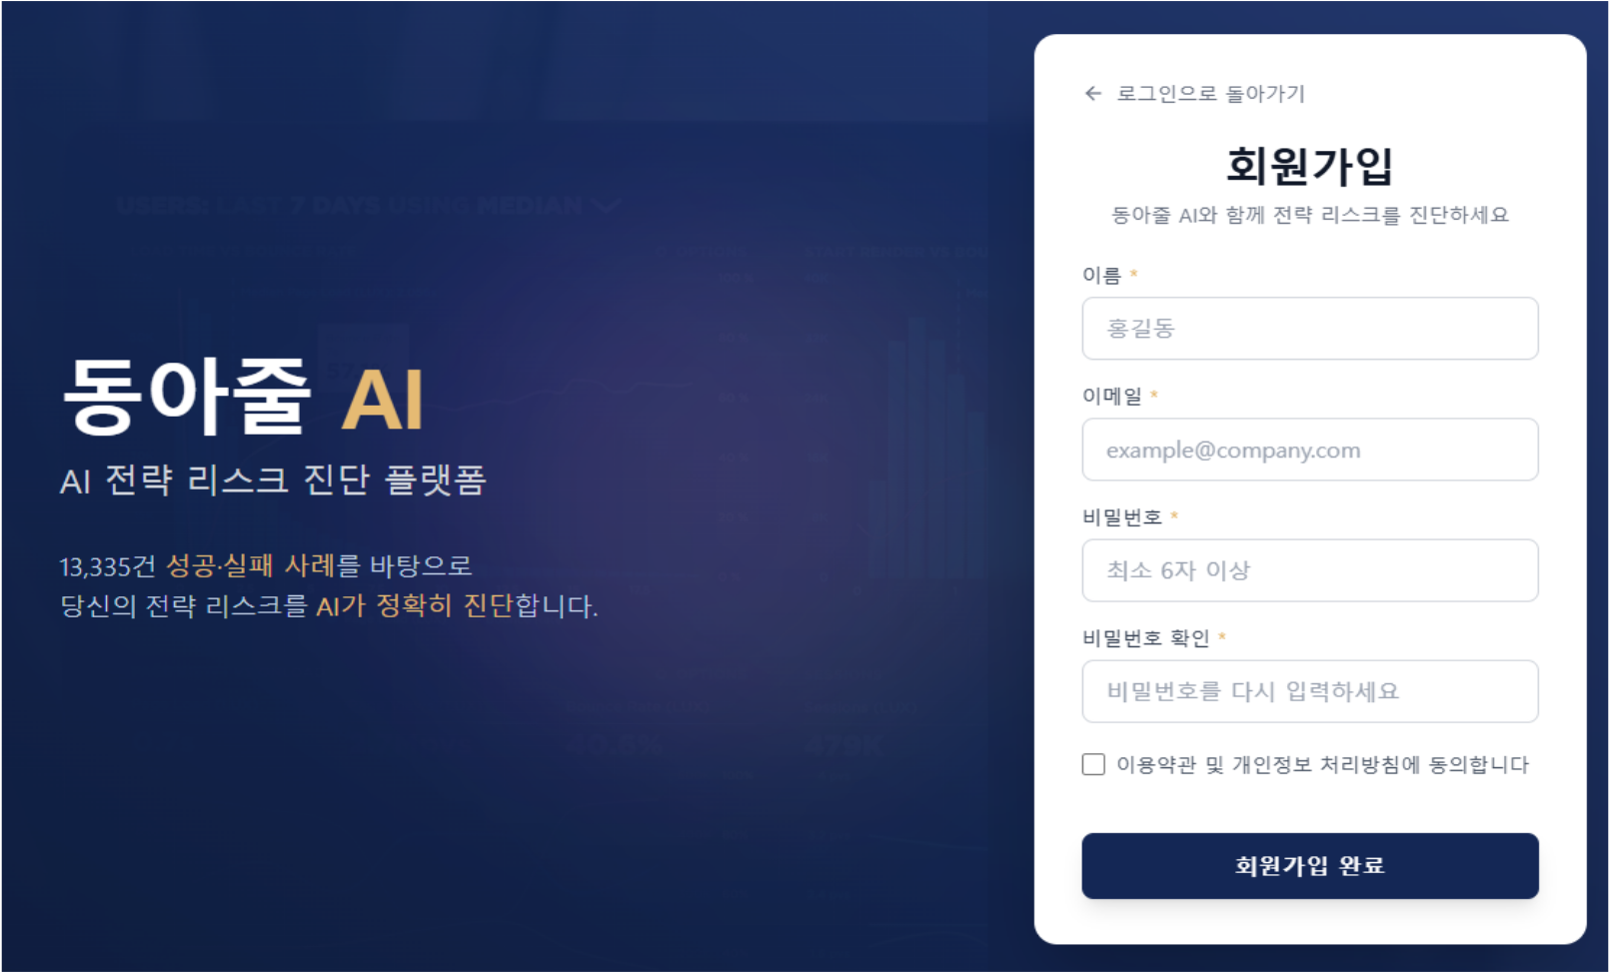







화면 ID
회원가입_01
화면 이름
회원가입 화면
관련 유스케이스 ID
화면개요
사용자가 가입정보를 입력하고
회원가입을 할 수 있는 화면
메뉴경로
로그인/회원가입
화면설명
작성자
1~5번: 이름, 이메일, 비밀번호 등 회원가입 필수 정보 입력 및 약관 동의 영역
6번: 모든 필수 정보 입력 후 클릭하여 회원가입 절차를 완료함
7번: 이미 계정이 있는 사용자를 위해 '로그인 화면'으로 돌아가는 링크
※ 비고: 당초 기획했던 ID(이메일) 중복 여부 확인 기능이 현재 UI 구현에서 누락됨 (추후 보완 필요)
팀원 - 김지호,서현철

Slide 7
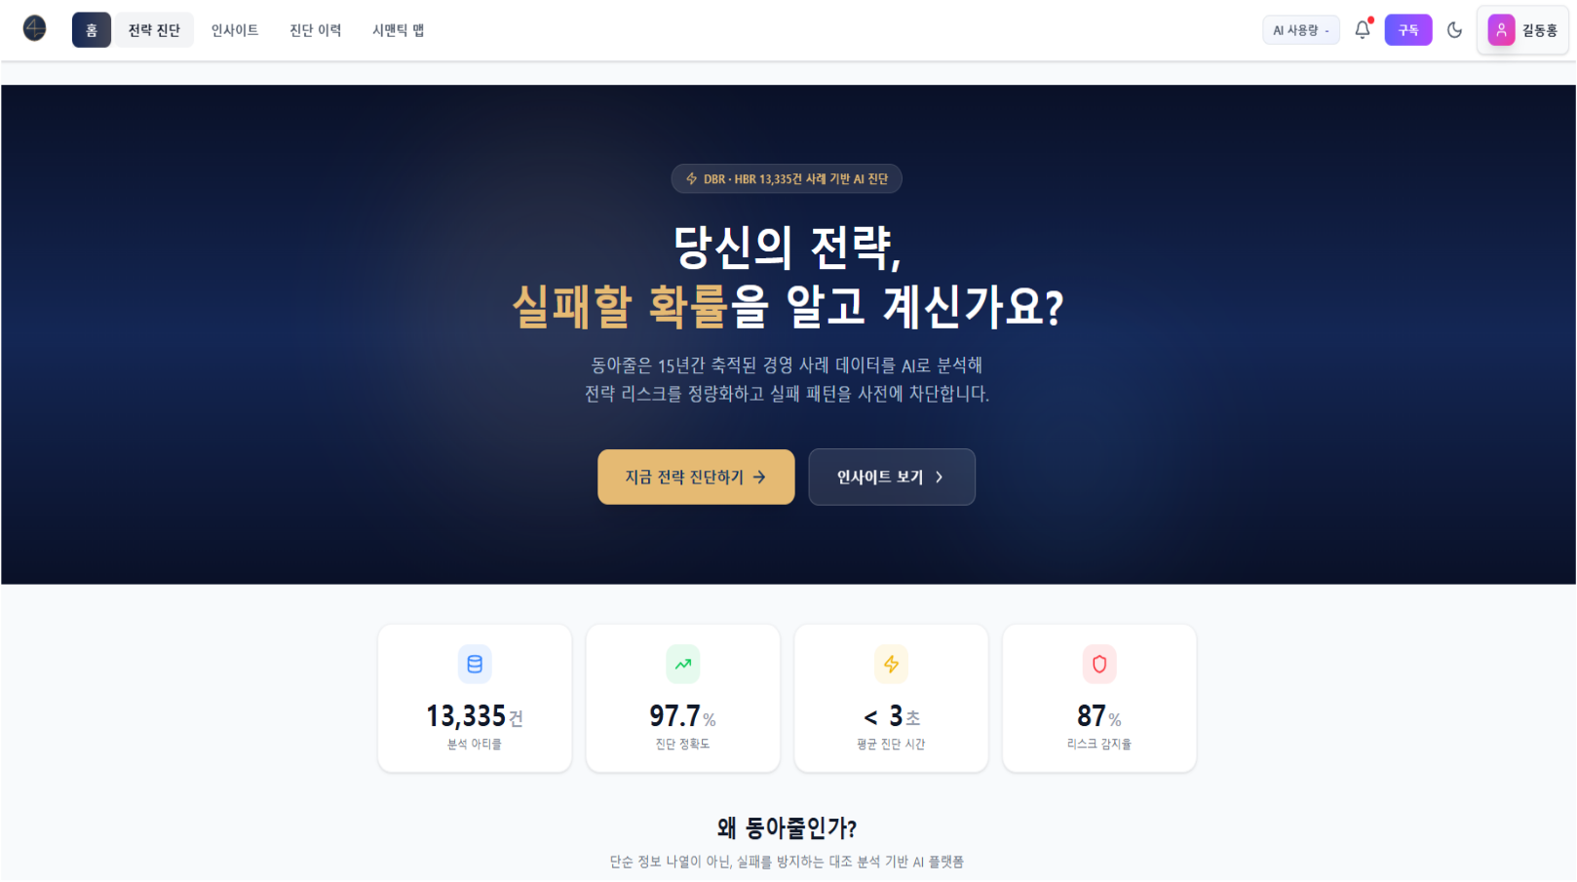





화면 ID
홈화면_01
화면 이름
메인 홈 화면
관련 유스케이스 ID
화면개요
웹페이지에 처음 들어왔을 때
보이는 화면
메뉴경로
로그인/홈
화면설명
1번: '지금 전략 진단하기' 버튼으로, 클릭 시 진단 화면('홈화면_02' 슬라이드 참조)으로 전환됨
2번: '인사이트 보기' 버튼으로, 클릭 시 인사이트 페이지로 바로 이동함 3~4번: 좌측 상단 로고 및 '홈' 메뉴 탭으로, 클릭 시 메인 홈 화면으로 돌아옴(새로고침)
작성자
팀원 - 김지호,서현철

Slide 8
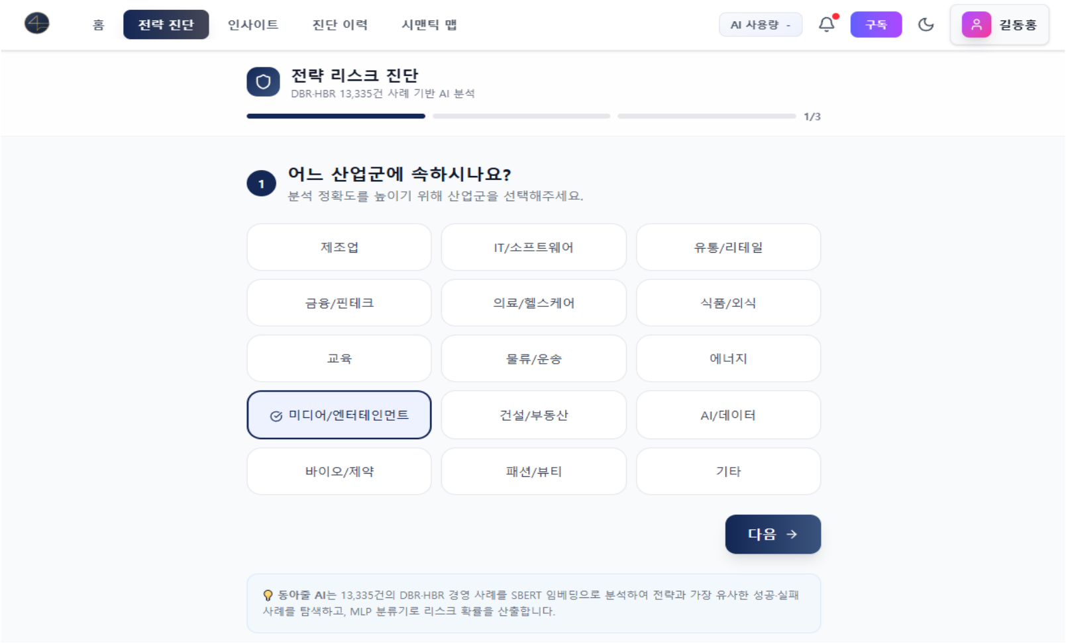



화면 ID
전략 진단_01
화면 이름
전략 리스크 진단 화면_01
관련 유스케이스 ID
화면개요
카테고리 탭에서 원하는
카테고리를 눌렀을 때
등장하는 화면
메뉴경로
로그인/홈/전략 진단
/원하는 산업군 선택
화면설명
작성자
1번: 상단 메뉴의 '전략 진단' 탭으로, 클릭 시 현재의 리스크 진단 단계 화면으로 진입함.
2번: 분석 정확도를 높이기 위해 사용자가 속한 산업군 카테고리(예: 미디어/엔터테인먼트)를 선택하는 영역. 3번: 산업군 선택을 완료한 후 '다음' 버튼을 클릭하여, 다음 진단 단계(2/3단계)로 이동함.
팀원 - 김지호,서현철

Slide 9
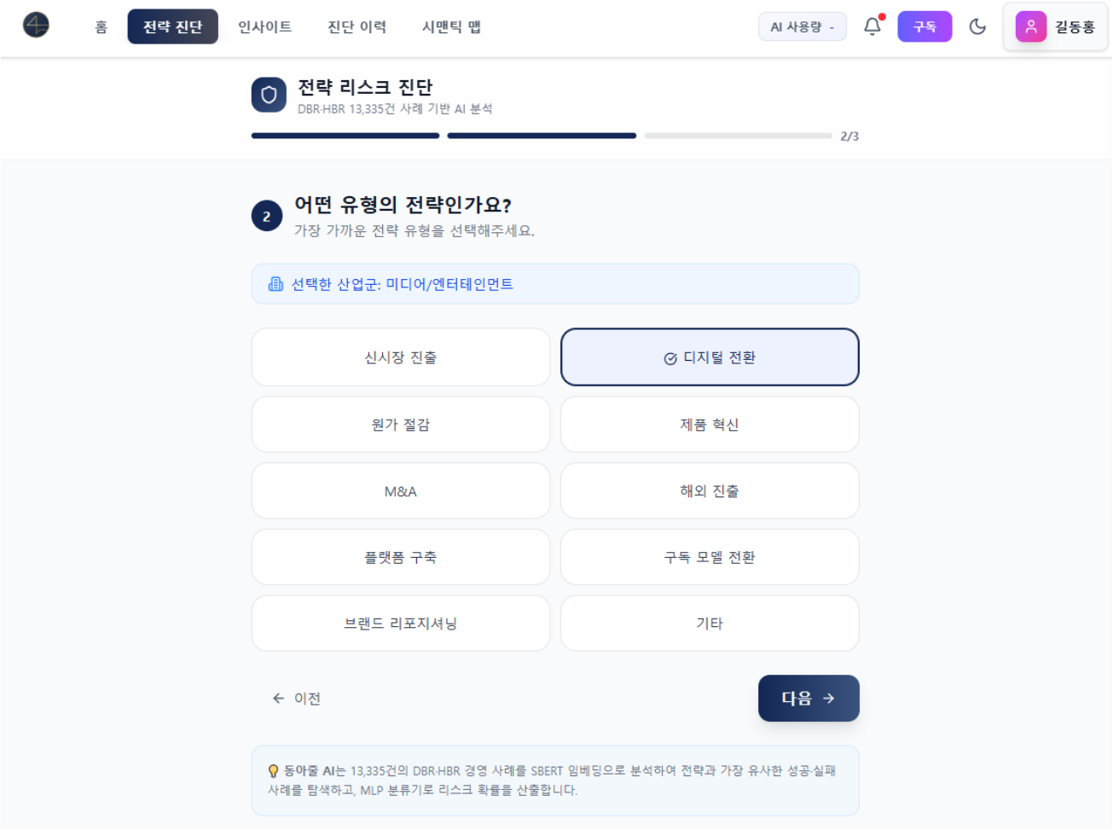


화면 ID
전략 진단_02
화면 이름
전략 리스크 진단 화면_02
관련 유스케이스 ID
화면개요
최근 인기 키워드 분석 순위를
직관적으로 제시하는 화면
메뉴경로
로그인/홈/전략 진단 /산업군 선택/유형 전략선택
화면설명
작성자
1번: 사용자가 평가하고자 하는 가장 가까운 전략 유형(예: 디지털 전환)을 한 가지 선택하는 영역.
2번: 전략 유형 선택을 완료한 후 '다음' 버튼을 클릭하여 다음 진단 단계(3/3단계)로 이동함. 3번: 선택을 수정하거나 이전 과정으로 돌아가고 싶을 경우, '이전' 텍스트를 클릭하여 이전 단계(산업군 선택 화면)로 되돌아감.
팀원 - 김지호,서현철

Slide 10
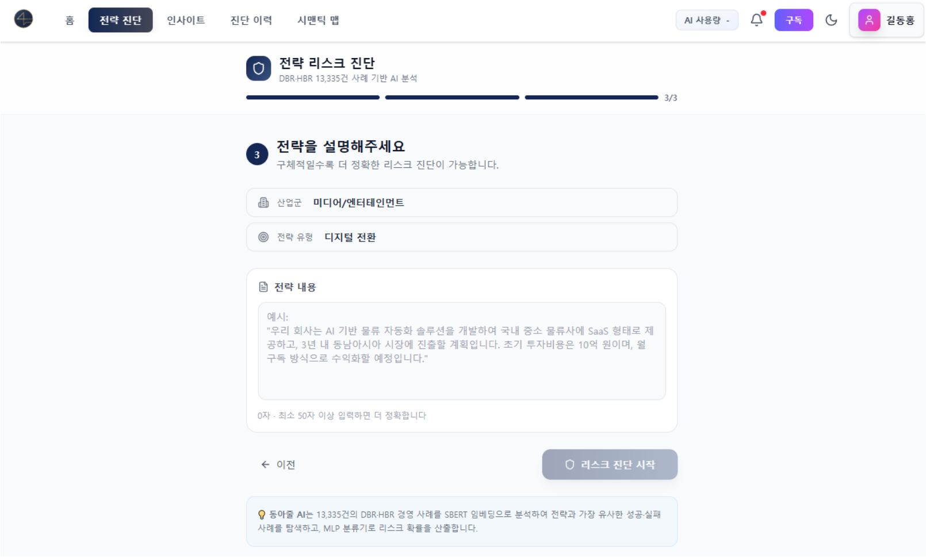




화면 ID
전략 진단_03
화면 이름
전략 리스크 진단 화면_03
관련 유스케이스 ID
화면개요
트렌드 키워드와 관련된
데이터 리포트를 제시하는 화면
메뉴경로
로그인/홈/전략 진단 /산업군 선택/유형 전략선택/
리스크 진단 시작
화면설명
작성자
1번: 이전 단계에서 선택한 '산업군' 및 '전략 유형' 정보가 맞는지 최종적으로 확인하는 영역.
2번: 평가받고자 하는 구체적인 전략 내용을 사용자가 직접 텍스트로 기입하는 입력 필드.
3번: 전략 내용 작성을 완료한 후 클릭하여 본격적인 AI 리스크 진단 분석을 시작하는 버튼. 4번: 입력 내용을 수정하거나 이전 단계(전략 유형 선택 화면)로 되돌아가고 싶을 때 클릭하는 링크.
팀원 - 김지호,서현철

Slide 11
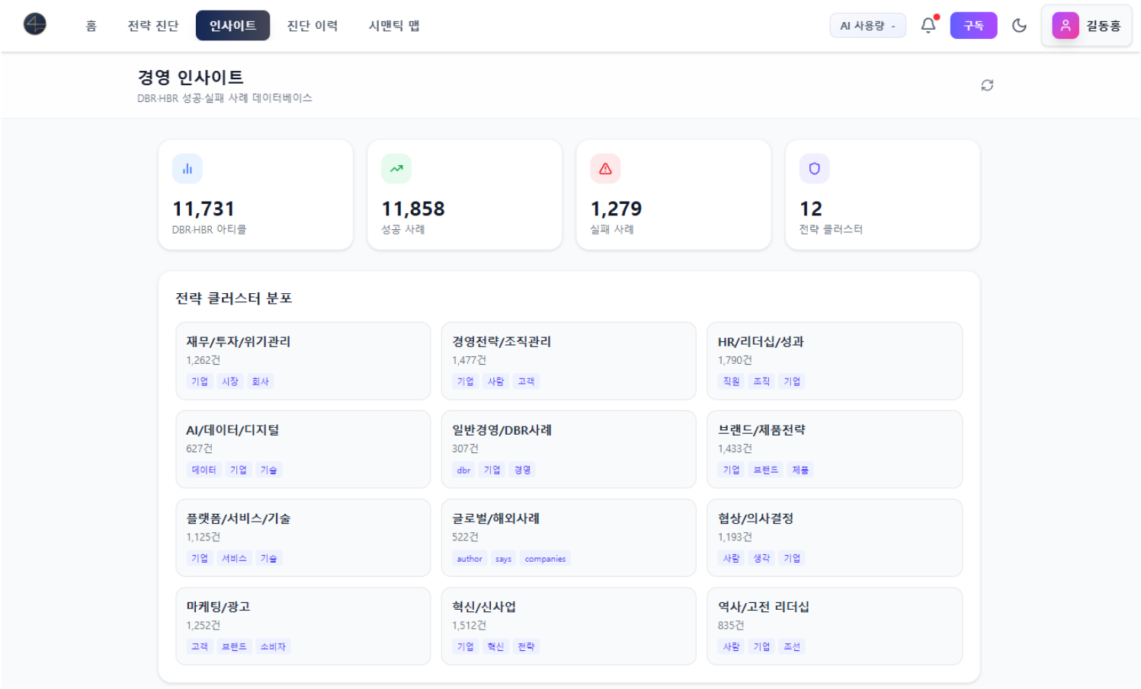



화면 ID
인사이트_01
화면 이름
경영 인사이트_01
관련 유스케이스 ID
화면개요
사용자가 원하는 콘텐츠를
올릴 수 있는 화면
메뉴경로
로그인/홈/인사이트
화면설명
1번: 상단 메뉴의 '인사이트' 탭으로, 클릭 시 해당 경영 인사이트 대시보드 화면으로 진입함.
2번: 수집된 경영 데이터(아티클, 성공/실패 사례, 전략 클러스터 등)의 전체 건수 및 요약 현황을 확인하는 영역.
3번: 새로고침 아이콘으로, 클릭 시 화면 내 데이터를 최신 상태로 실시간 업데이트함. 4번: '전략 클러스터 분포' 영역으로, 각 주제별/카테고리별 인사이트 데이터 분포도를 한눈에 파악할 수 있음.
작성자
팀원 - 김지호,서현철

Slide 12
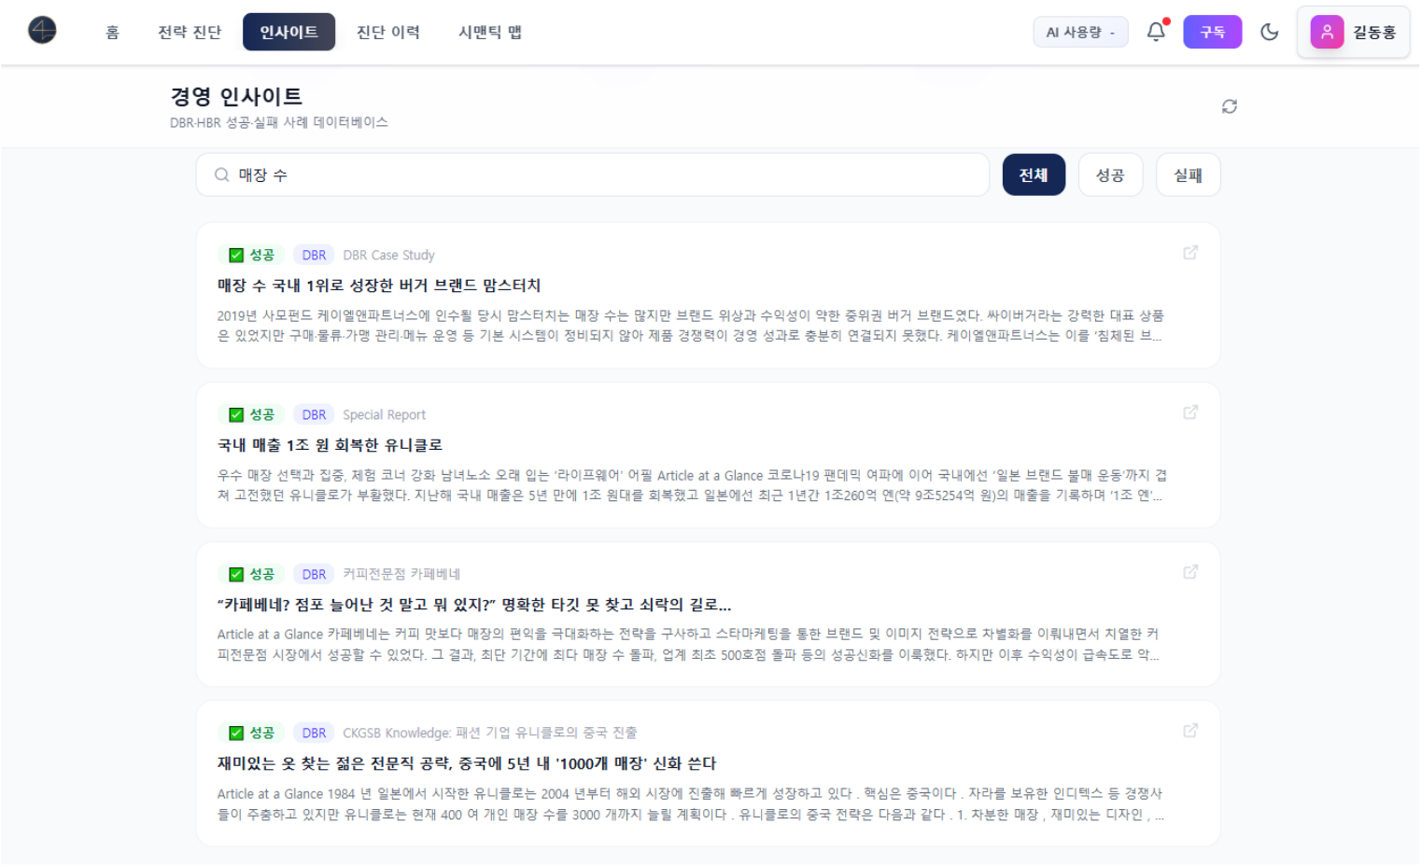





화면 ID
인사이트_02
화면 이름
경영 인사이트_02
관련 유스케이스 ID
화면개요
사용자가 자동으로 올라오는
최신 콘텐츠 목록을 확인할 수
있는 화면
메뉴경로
로그인/홈/인사이트
화면설명
1번: 상단 대시보드 화면(인사이트_01)에서 하단으로 스크롤 시 나타나는 인사이트 검색 및 리스트 영역.
2번: 원하는 경영 인사이트 키워드를 직접 입력하여 관련 사례를 찾을 수 있는 검색창.
3번 (전체): 탭 선택 후 검색 시, 성공 및 실패 사례를 모두 포함한 전체 결과를 리스트업함.
4번 (성공): 탭 선택 후 검색 시, 데이터 중 '성공 사례'만 필터링하여 노출함.
5번 (실패): 탭 선택 후 검색 시, 데이터 중 '실패 사례'만 필터링하여 노출함. 6번: 조회된 개별 경영 인사이트 항목. 특정 항목 클릭 시 해당 사례의 상세 내용 페이지(다음 슬라이드 참조)로 이동함.
작성자
팀원 - 김지호,서현철

Slide 13
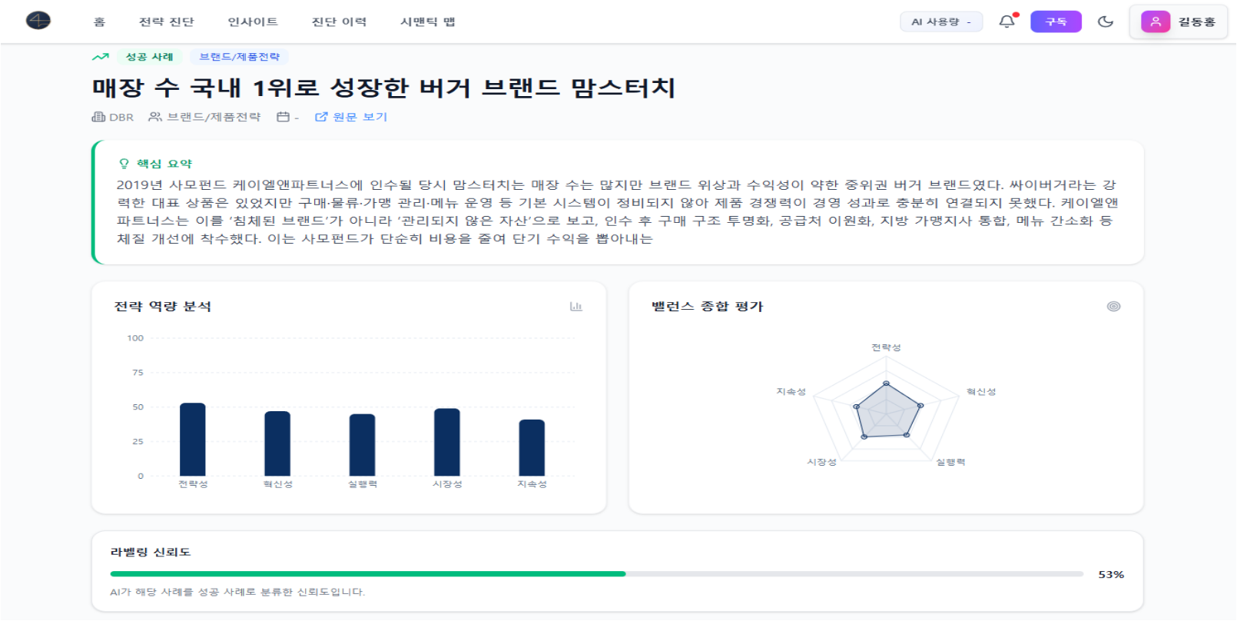


화면 ID
인사이트_03
화면 이름
경영 인사이트_03
관련 유스케이스 ID
화면개요
사용자가 본인의 정보를
확인 및 수정할 수 있는 화면
메뉴경로
화면설명
로그인/홈/인사이트/원하는 인사이트 클릭
1번: 이전 화면에서 개별 인사이트 항목 클릭 시 진입하는 상세 페이지 상단 영역으로, 사례의 제목, 카테고리(성공/실패 등) 및 AI가 분석한 '핵심 요약' 정보를 제공함. 2번: 해당 사례의 세부 데이터를 시각화하여 보여주는 하단 영역으로, '전략 역량 분석'(막대그래프), '밸런스 종합 평가'(방사형 차트) 및 '라벨링 신뢰도' 등의 지표를 직관적으로 확인할 수 있음.
작성자
팀원 - 김지호,서현철

Slide 14
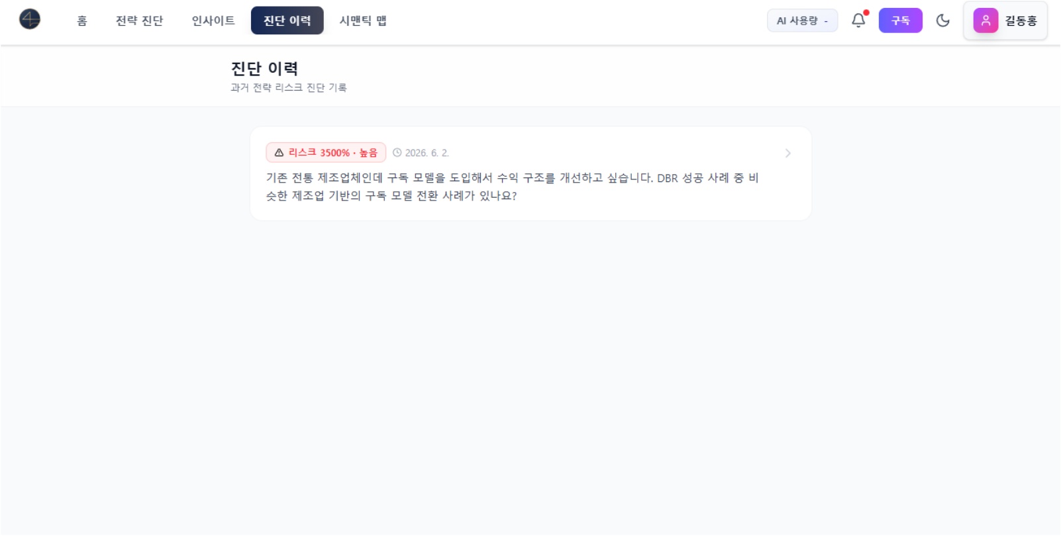
화면 ID
진단 이력_01
화면 이름
진단이력_01
관련 유스케이스 ID
화면개요
사용자가 본인의 정보를
확인 및 수정할 수 있는 화면
메뉴경로
화면설명
로그인화면/메인화며/진단 이력
1번: 상단 메뉴의 '진단 이력' 탭으로, 클릭 시 사용자가 과거에 의뢰했던 전략 리스크 진단 기록 목록을 확인할 수 있는 화면으로 진입함. 2번: 개별 진단 내역 항목. 진단 일자, 사용자가 입력했던 질의 내용과 함께 AI가 분석한 리스크 평가 결과(예: 리스크 높음)를 요약하여 직관적으로 제공함.
작성자
팀원 - 김지호,서현철

Slide 15
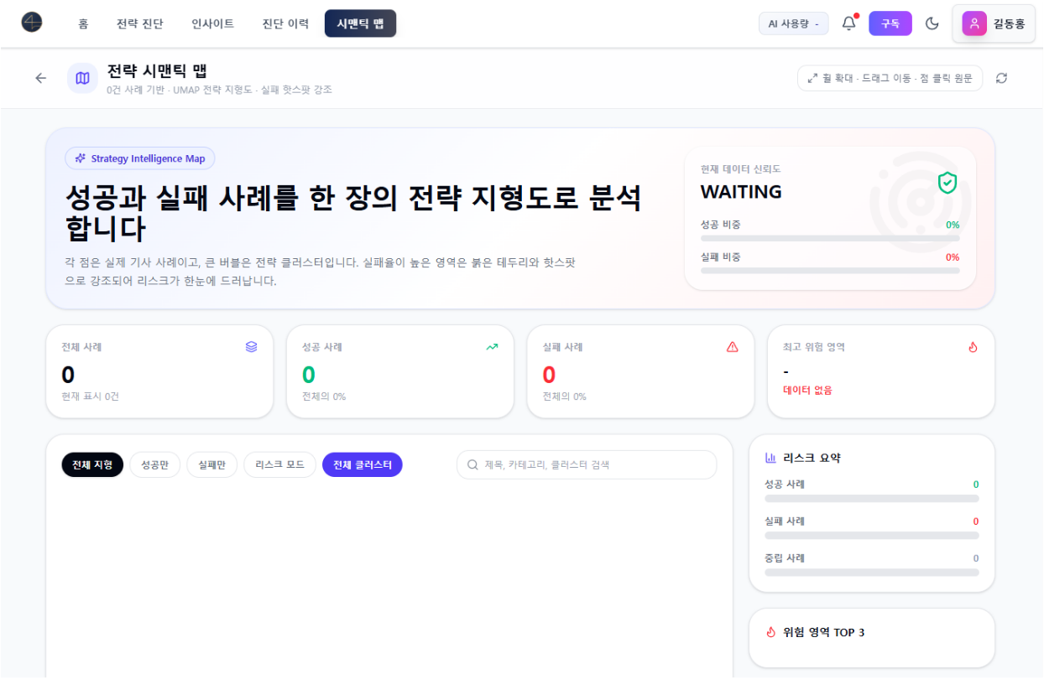
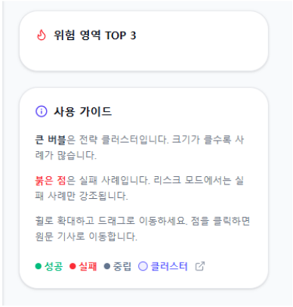






화면 ID
시맨틱맵_01
화면 이름
전략 시맨틱맵_01
관련 유스케이스 ID
화면개요
사용자가 본인의 정보를
확인 및 수정할 수 있는 화면
메뉴경로
화면설명
로그인화면/메인화면/
시맨틱 맵
1번: 상단 '시맨틱 맵' 탭 (현재 화면)
2번: 이전 화면으로 돌아가는 '뒤로 가기' 버튼
3번: 리스크 핵심 현황 요약 대시보드
4번 (전체 뷰): 전체 전략 지형도 표시
5번 (성공만): 성공 사례만 필터링
6번 (실패만): 실패 사례만 필터링
7번 (리스크 모드): 고위험 요인 중심으로 맵 시점 전환
8번 (전체 클러스터): 전체 데이터 군집 분포 확인 9번: 상단 필터(4~8번) 선택이 반영되어 시각화되는 시맨틱 맵 메인 영역
작성자
팀원 - 김지호,서현철

Slide 16
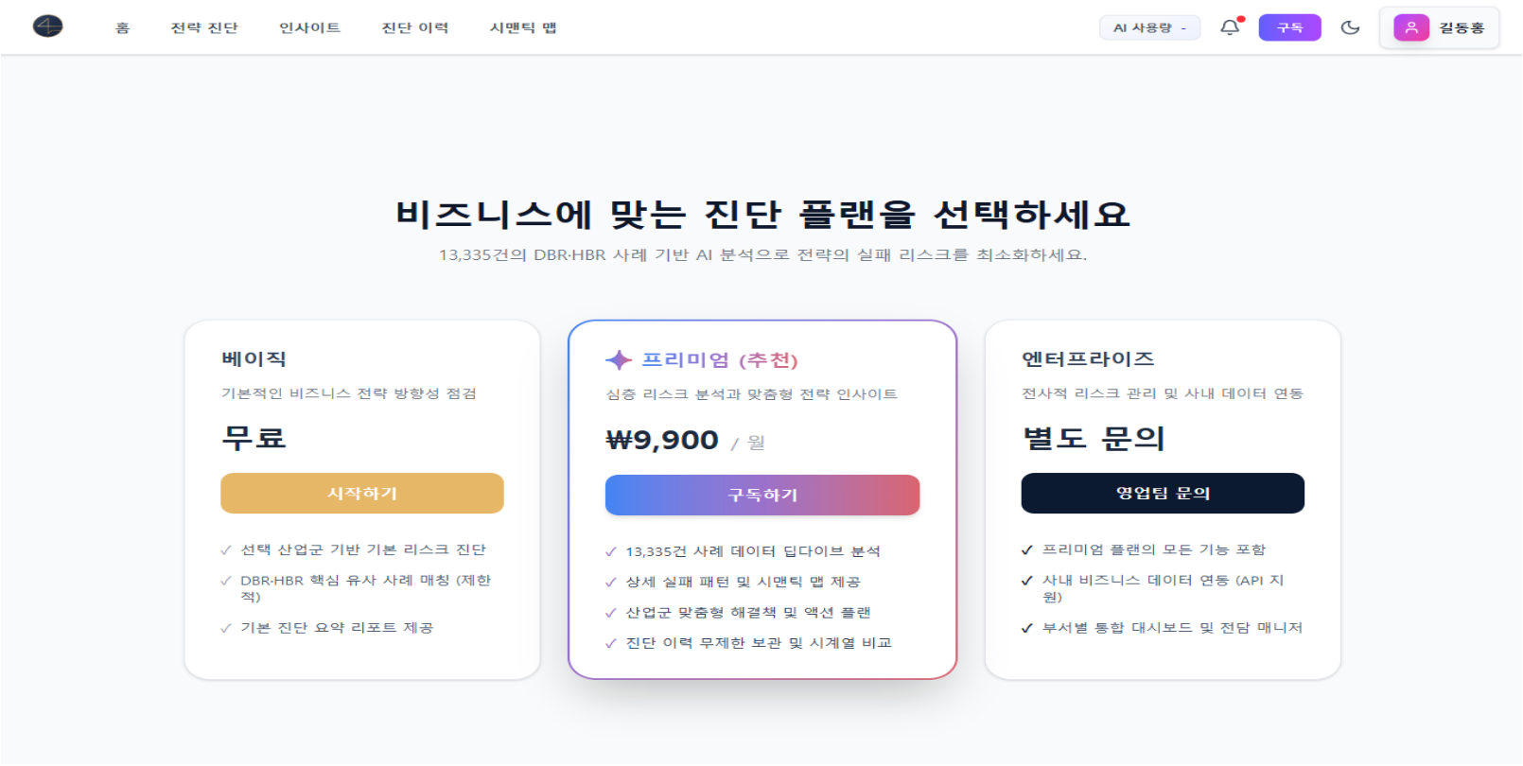

화면 ID
구독서비스_01
화면 이름
구독 화면_01
관련 유스케이스 ID
화면개요
사용자가 본인의 정보를
확인 및 수정할 수 있는 화면
메뉴경로
화면설명
로그인화면/메인화면/
구독창
1번: 상단 '구독' 버튼 (클릭 시 현재의 구독 플랜 선택 화면으로 진입)
2번: 베이직(무료) 플랜 '시작하기' 버튼 (클릭 시 다시 홈 화면으로 이동)
3번: 프리미엄 플랜 '구독하기' 버튼 (클릭 시 상세 구독 창으로 이동, 다음 장 참조) 4~5번: 좌측 상단 로고(4번) 및 '홈' 탭(5번) (클릭 시 메인 홈 화면으로 이동)
작성자
팀원 - 김지호,서현철

Slide 17
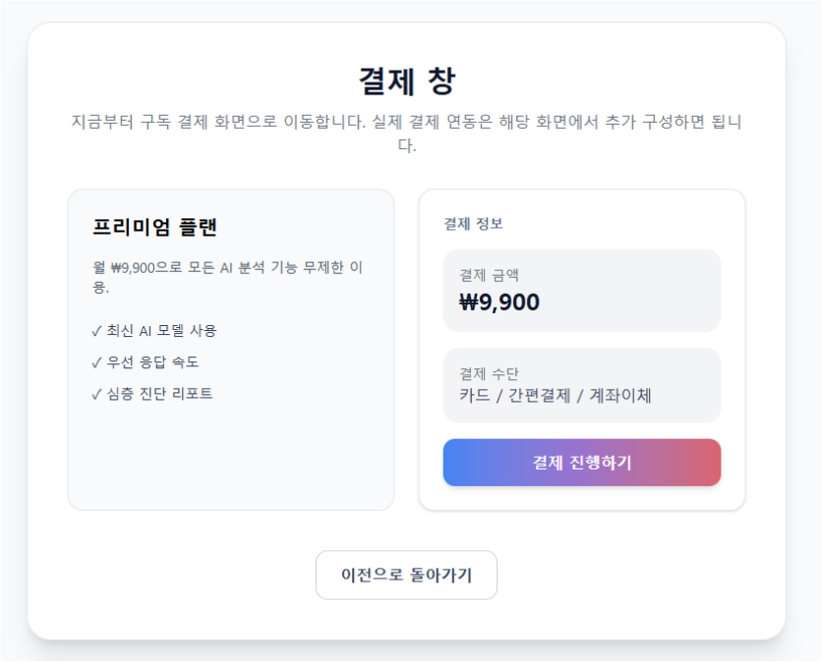

화면 ID
구독서비스_02
화면 이름
구독 화면_02
관련 유스케이스 ID
화면개요
사용자가 본인의 정보를
확인 및 수정할 수 있는 화면
메뉴경로
화면설명
로그인화면/메인화면/ 구독창/구독하기
1번: '결제 진행하기' 버튼으로, 클릭 시 선택한 플랜의 결제를 진행하기 위한 실제 결제 모듈(또는 다음 단계)로 이동함. 2번: '이전으로 돌아가기' 버튼으로, 결제를 취소/보류하거나 이전 화면(구독 플랜 선택 화면)으로 되돌아가고 싶을 때 클릭함.
작성자
팀원 - 김지호,서현철

Slide 18
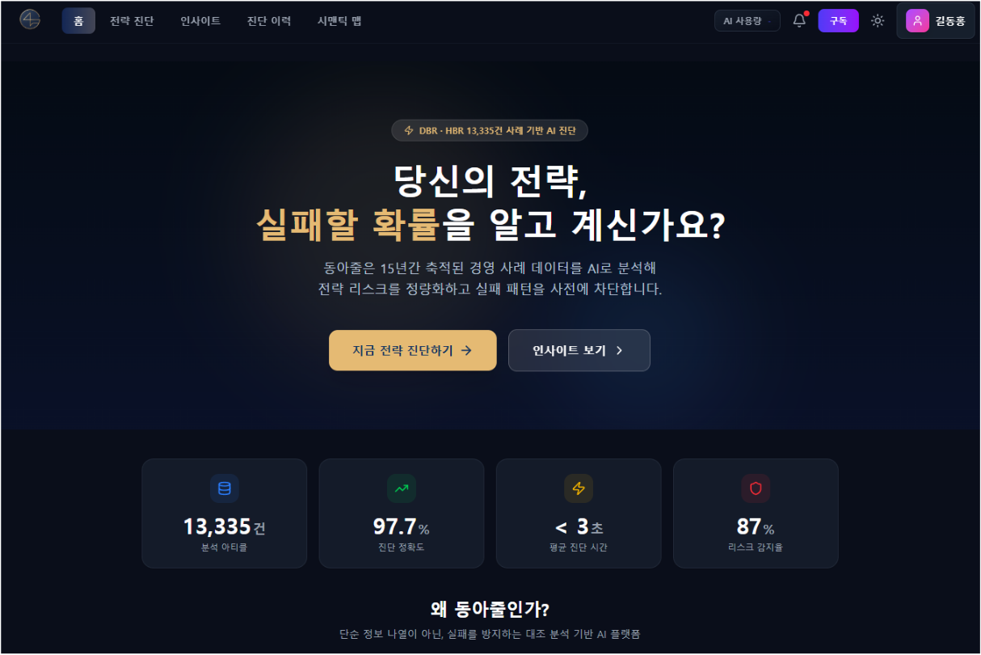

화면 ID
다크모드_01
화면 이름
다크모드
관련 유스케이스 ID
화면개요
사용자가 본인의 정보를
확인 및 수정할 수 있는 화면
메뉴경로
화면설명
로그인화면/홈/다크모드
1번: 우측 상단의 테마 전환 아이콘으로, 클릭 시 플랫폼 전체 화면을 어두운 배경의 '다크 모드'로 변경하여 사용할 수 있음.
2번: 다크 모드 적용 상태에서 해당 아이콘을 다시 클릭할 경우, 원래의 밝은 배경인 '라이트 모드'로 전환됨 (하나의 아이콘으로 상태가 전환되는 토글 방식).
작성자
팀원 - 김지호,서현철

